Slide 1


الوحدة الخامسة
الدرس السابع عشر
جوانب من الحضارة الإسلامية
الجوانب الاقتصادية

Slide 2
على ماذا تشتمل
الجوانب الاقتصادية

Slide 3
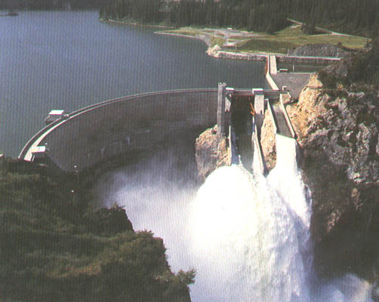
أولاً: الزراعة:
اهتم المسلمون بالزراعة؛ لأنها المصدر الأول لغذاء الإنسان، ومن مظاهر اهتمامهم بها ما يلي:
1- العناية بتوفير وسائل الري عن طريق بناء السدود
وشق القنوات وإقامة الجسور والقناطر عليها.

Slide 4
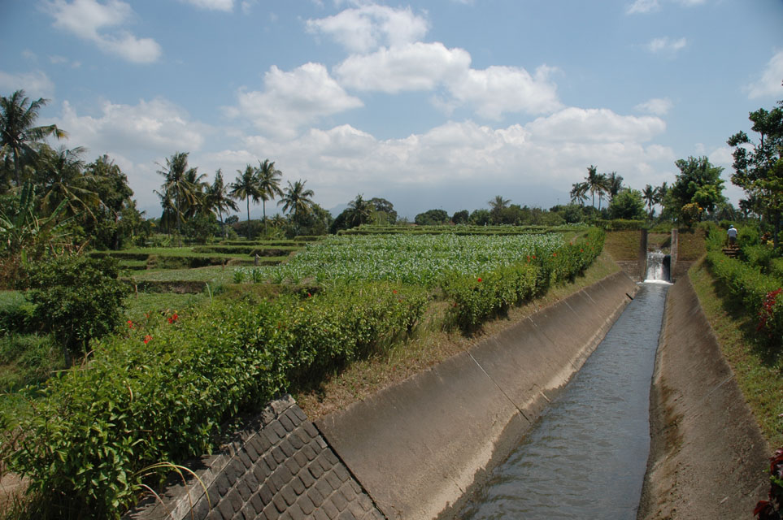
أولاً: الزراعة:
اهتم المسلمون بالزراعة؛ لأنها المصدر الأول لغذاء الإنسان، ومن مظاهر اهتمامهم بها ما يلي:
2- حفر الترع وتجفيف المستنقعات.

Slide 5
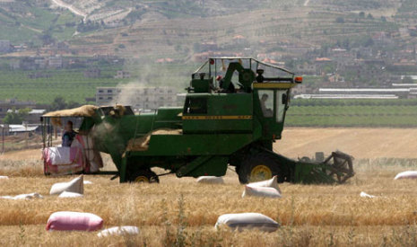
أولاً: الزراعة:
اهتم المسلمون بالزراعة؛ لأنها المصدر الأول لغذاء الإنسان، ومن مظاهر اهتمامهم بها ما يلي:
3- العناية بالأرض وتسميدها بالسماد
الصالح لكل نوع من النباتات.

Slide 6
ونتيجة لتنوع مناخ أقاليم الدولة
الإسلامية تعددت أنواع المزروعات فزرعت الحبوب والخضروات
والفواكه إلي جانب القطن والزيتون والكروم والنخيل.

Slide 7

نشاط 1
وردت الزراعة في القرآن الكريم.
أذكر الآية واسم السورة.
الإجابة :
قال تعالى : { أَفَرَأَيْتُم مَّا تَحْرُثُونَ ( 63 ) أَأَنتُمْ تَزْرَعُونَهُ أَمْ نَحْنُ الزَّارِعُونَ ( 64 ) }
الواقعة

Slide 8
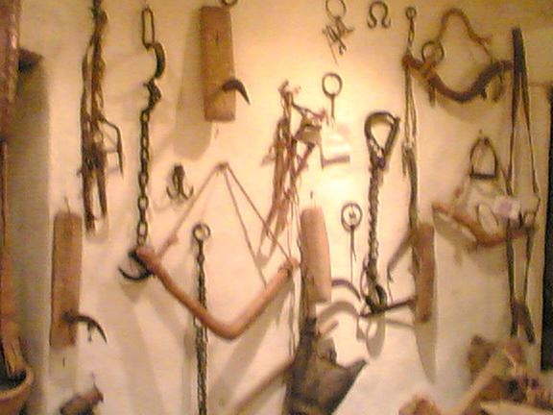
ثانيا : الصناعة
ازدهرت الصناعة في الدولة الإسلامية، ومن
أهم جوانبها:
  1- الصناعات المعدنية مثل صناعة الأسلحة والأواني المتنوعة وأدوات الزراعة
  مثل المحراث والفأس.

Slide 9
ثانيا : الصناعة
ازدهرت الصناعة في الدولة الإسلامية، ومن
أهم جوانبها:
2- الصناعات الكيميائية مثل صناعة
الأدوية والعطور والصابون.

Slide 10
ثانيا : الصناعة
ازدهرت الصناعة في الدولة الإسلامية، ومن
أهم جوانبها:
3- صناعة المنسوجات الحريرية
والصوفية والكتانية.

Slide 11

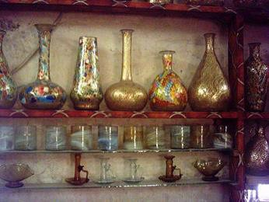
ثانيا : الصناعة
ازدهرت الصناعة في الدولة الإسلامية، ومن
أهم جوانبها:
4- الصناعات الزجاجية والخزفية كصناعة الزجاج والأواني المنزلية

Slide 12
نشاط 2
أستنتج أسباب ازدهار الصناعات في
الدولة الإسلامية.
الإجابة:
ارتفاع مستوى المعيشة .
كثرة الأموال .
نشاط التجارة .
اكتمال رقى الدولة الإسلامية .

Slide 13

ثالثاً: التجارة
كان للعرب معرفة بالتجارة قبل الإسلام، وقد ساعدهم على ذلك موقع الجزيرة العربية المتميز، ولما جاء الإسلام
الفتوحات ازدهرت التجارة، ومن الأسباب التي ساعدت
على ازدهارها ما يلي:
1- اتساع مساحة البلاد الخاضعة لسلطة المسلمين، واستقرار الأمن فيها.

Slide 14
ثالثاً: التجارة
كان للعرب معرفة بالتجارة قبل الإسلام، وقد ساعدهم على ذلك موقع الجزيرة العربية المتميز، ولما جاء الإسلام
الفتوحات ازدهرت التجارة، ومن الأسباب التي ساعدت
على ازدهارها ما يلي:
2- تعدد الصناعات في معظم البلاد الإسلامية وكثرة الأموال والثروات.

Slide 15
ثالثاً: التجارة
كان للعرب معرفة بالتجارة قبل الإسلام، وقد ساعدهم على ذلك موقع الجزيرة العربية المتميز، ولما جاء الإسلام
الفتوحات ازدهرت التجارة، ومن الأسباب التي ساعدت
على ازدهارها ما يلي:
3- تنوع المحاصيل الزراعية.

Slide 16

ونتيجة لازدهار التجارة الإسلامية أصبح
للتجار المسلمين صلات تجارية مع معظم
بلاد العالم، فساهموا في بشر الإسلام بفضل
حسن معاملتهم وأمانتهم وتمسكهم بتعاليم الدين الإسلامي.

Slide 17
ثالثاً: التجارة
نشاط 3
(ورد في القرآن الكريم ما يدل على أن العرب قبل الإسلام كانوا
يشتغلون بالتجارة)
أذكر الآية واسم السورة.
قال تعالى : { «إِيلافِهِمْ رِحْلَةَ الشِّتَاءِ وَالصَّيْفِ» } سورة قريش

